Slide 1
도서관 책 배달 앱
팀 명 : 책배달의 민족
팀원 : 임찬호(20173330) 채종민(20173336) 정재원(20173333) 하관우(20173338)

Slide 2
목차
개요 및 배경
기존 사례
앱에 대한 간단한 설명
주요 기능
핵심 구현 기술
시스템 구성도
개발 일정
팀원 별 역할

Slide 3
개요 및 배경
배달 앱처럼 도서관 책도 배달시켜서 읽고 반납하는 앱을 만들기로 함
몸이 불편해서 도서관을 가지 못하는 사람들이 편리하게 사용할 수 있도록 만든 앱
도서관이 집에서 멀어서 가기 힘든 사람을 위한 앱
음식배달 앱처럼 편하게 책을 배달시켜서 읽고 반납
E-Book 전자책 서비스를 제공하고 책을 배달 주문할 수 있는 앱

Slide 4
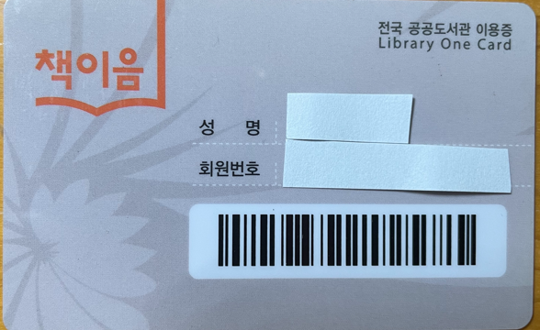
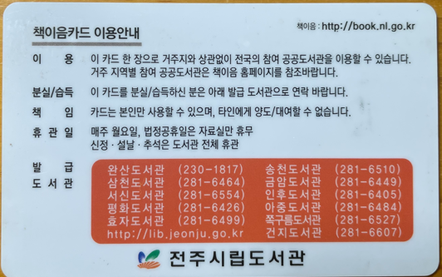
앱에 대한 간단한 설명
지역 시립도서관에 가면 도서관 카드를 사용해서 책을 빌리고 반납하는 도서관 서비스를 이용
도서관카드 앞면에 있는 바코드를 인식해서 앱을 로그인 또는 회원가입

Slide 5
앱에 대한 간단한 설명
앱으로 주변에 가까운 시립 도서관에 보관중인 책에 한하여 서비스 이용 가능
장르, 테마별로 분류되어 있어 책을 선택 또는 원하는 책을 검색
앱으로 책을 배달주문을 하면 집 앞으로 책이 배달
반납은 직접 반납과 주변 우체국 또는 배달원을 이용한 반납, 아파트 마다 책 반납 창구를 설치 등 다양한 방법을 구현
E-book 전자책 서비스 구현

Slide 6
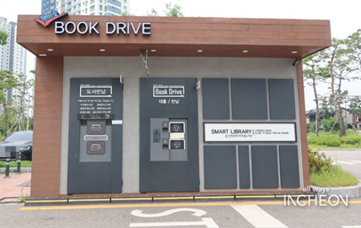
기존 사례 – 북 드라이브 앱(인천)
카페 DT점 처럼 직장인이나 바쁜 현대인이 비대면 대출 서비스를 이용할 수 있음
장점으로는 연중무휴 24시간 사용할 수 있습니다.

Slide 7


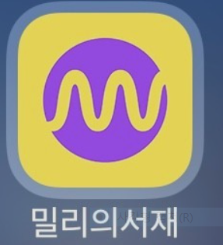
기존 사례 – 밀리의 서재
밀리의 서재는 E-book 전자책 서비스를 제공하는 앱
매월 일정 구독료를 지불하고 전자책 서비스를 이용

Slide 8
주요 기능
1. 앱
1.1 도서
1.1.1 로그인 / 회원가입
1.1.2 반납/대여/기간 추가/예약
1.1.3 이벤트
1.1.4 전자 대여증(QR코드 또는 바코드)
1.1.5 인근 도서관 위치 제공
1.2 FAQ
1.2.1 1대1 질의문답 제공
1.2.2 챗봇
1.3 배달
1.3.1 배달 장소 위치 갱신
1.3.2 배달비 결제
1.3.3 배달 진행상황
2. 데이터베이스
2.1 사용자 정보, 배달원 정보, 도서 정보 테이블 생성 2.2 사용자 정보, 배달원 정보, 도서 정보 테이블 관리

Slide 9
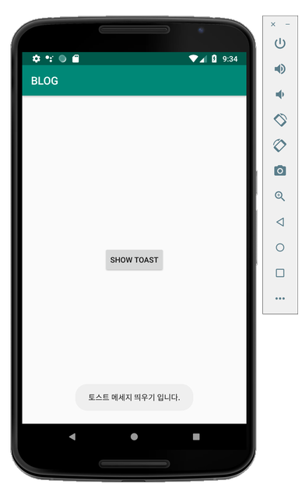
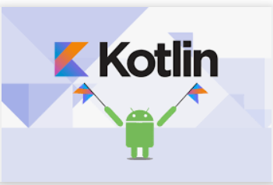

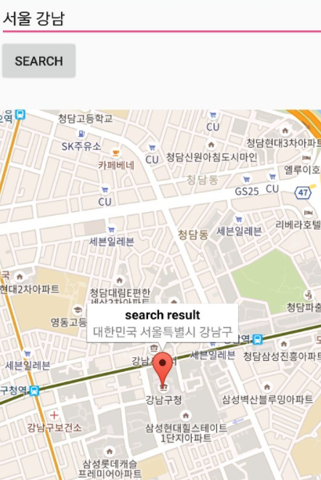
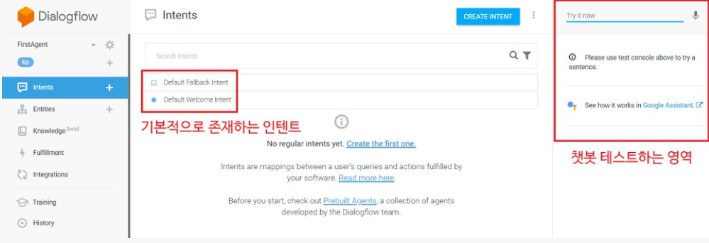
핵심 구현 기술
코틀린 : 안드로이드 앱을 구현 및 MS– SQL 연동
MS SQL : 도서에 관한 정보 데이터베이스 생성 구현할 테이블 : 각 도서관, 도서 정보, 회원/비회원 정보, 대여중인 도서 등 여러가지 테이블을 생성
지도 : 안드로이드에서 사용 가능한 구글 지도 API 또는 카카오 지도 API 사용
챗봇 : Dialogflow를 사용해서 안드로이드 앱과의 연동

Slide 10
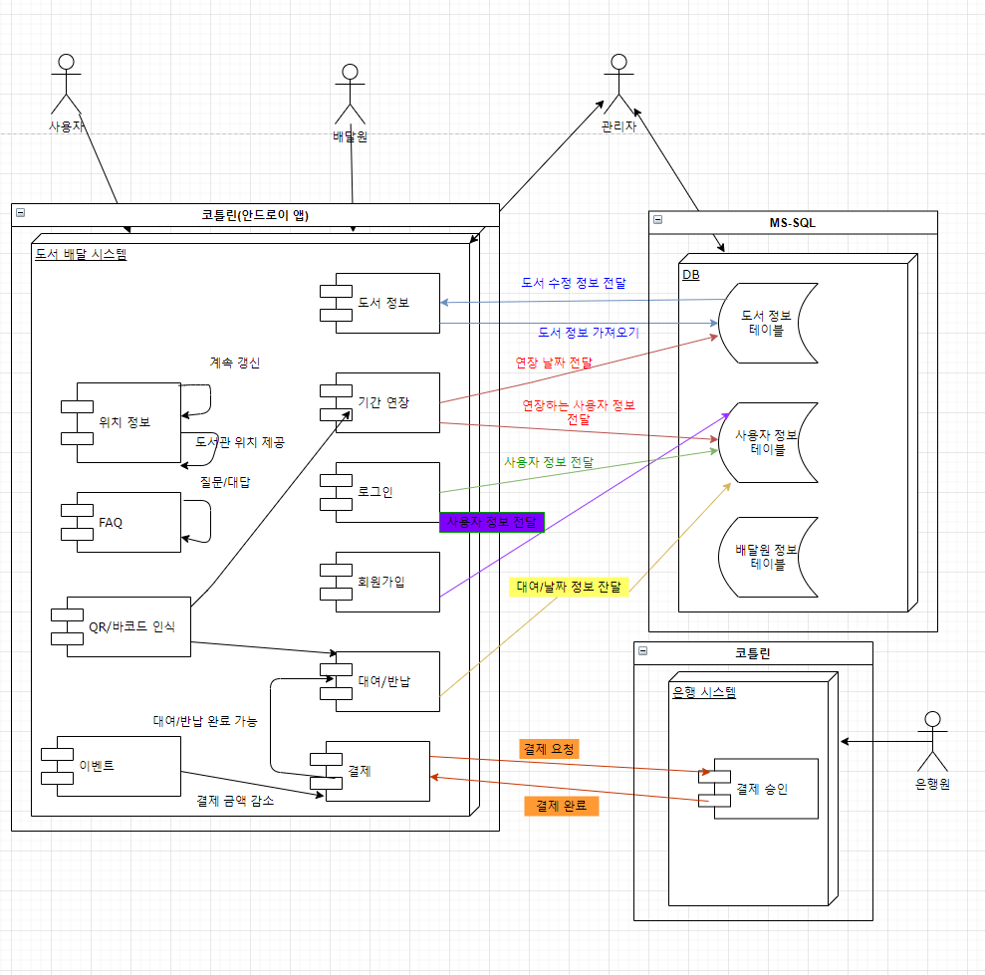
시스템 구성도

Slide 11
개발 일정
분석 : 4주 (9/27 ~ 10/25)
설계 : 1주 (10/25 ~ 10/31)
구현 : 5주 (11/1 ~ 11/30)
테스팅 : 1주 (12/1 ~ 12/8)

Slide 12
팀원 별 역할
데이터베이스 생성 및 연동 – 채종민(20173336)
앱 개발(대여 / 반납과 관련된 기능) – 임찬호(20173330)
앱 개발(배달과 관련된 기능) – 하관우(20173338)
챗 봇개발 및 앱에 연동 및 대여/반납과 관련된 기능 도움 – 정재원(20173333)

Slide 13
감사합니다

